Slide 1
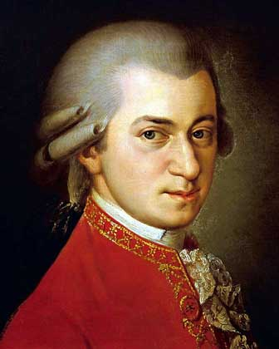
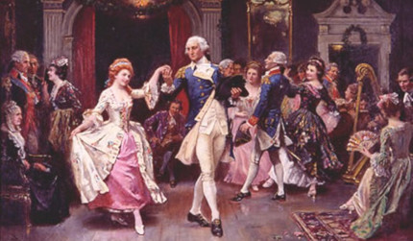
Менует из мале ноћне музике
Волфганг Амадеус Моцарт

Slide 2
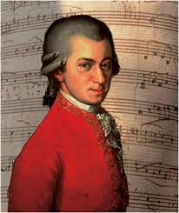
Волфганг Амадеус Моцарт је рођен је у Салцбургу (данашњој Аустрији).
Јако рано је показао свој велики музички таленат и интересовање за музику. Већ са пет година написао је своје прве композиције. Када је имао седам година, уз оца и старију сестру Марија Ану почела су његова путовања, током којих је обишао цијелу Европу, боравећи као гост на дворовима најзначајнијих европских владара.
Компоновао је брзо и лако. Са 12 година написао је своју прву оперу. Имао је невјероватно памћење и могао је само након једног слушања да запише цијелу композицију коју би чуо. Био је права атракција и са правом су га називали „чудо од дјетета”.

Slide 3
Због свог великог талента и ведрог духа, имао је наклоност, нарочито финансијску, многих значајних људи, али како је одрастао тако се и та финансијска подршка смањивала. Од дјетињства је био болешљив, а са нестанком новца његово здравствено стање се само погоршавало. Јако тешко се сналазио за новац, тако да је умро у највећој биједи и сиромаштву.
Написао је преко 600 композиција:

Slide 4
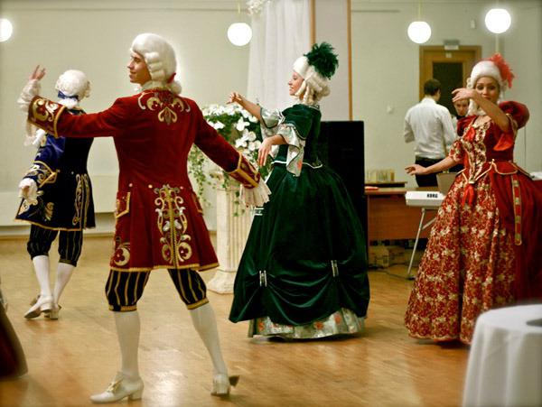
Шта је МЕНУЕТ?
Менует је стара француска игра умјереног темпа у трочетвртинском такту. Настао је у француском двору у 17. вијеку. Игра се у паровима у дискретним и одмјереним корацима. Менует је инспирисао бројне композиторе који су према карактеру и ритму ове игре створили бројна умјетничка дјела намијењена концертном извођењу.

Slide 5
Волфганг Амадеус Моцарт уврстио је менует у велики број својих композиција.
Композиција Мала ноћна музика састоји се из четири засебна дијела која се у музици називају ставови. Менует се јавља као трећи став композиције Мала ноћна музика.
Слушамо композицију Волфганга Амадеуса Моцарта:
Менует из мале ноћне музике.

Slide 6
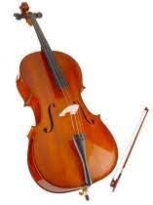
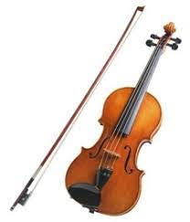
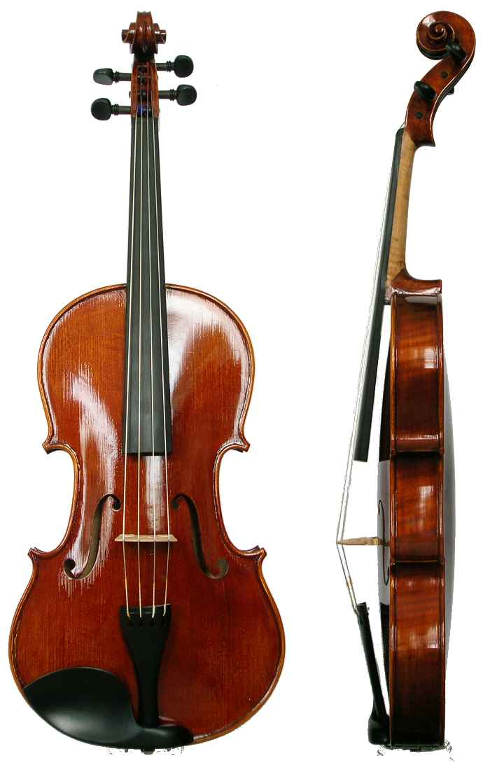
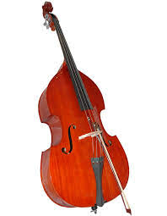
У извођењу Моцартове композиције Менует учествује гудачки инструменти:
ВИОЛИНЕ, ВИОЛЕ, ВИОЛОНЧЕЛА И КОНТРАБАСИ.
Код ових инструмената тон се добија превлачељем гудала преко жица.
Инструментални састав састављен од инструмената из ове групе чини
ГУДАЧКИ ОРКЕСТАР.

Slide 7
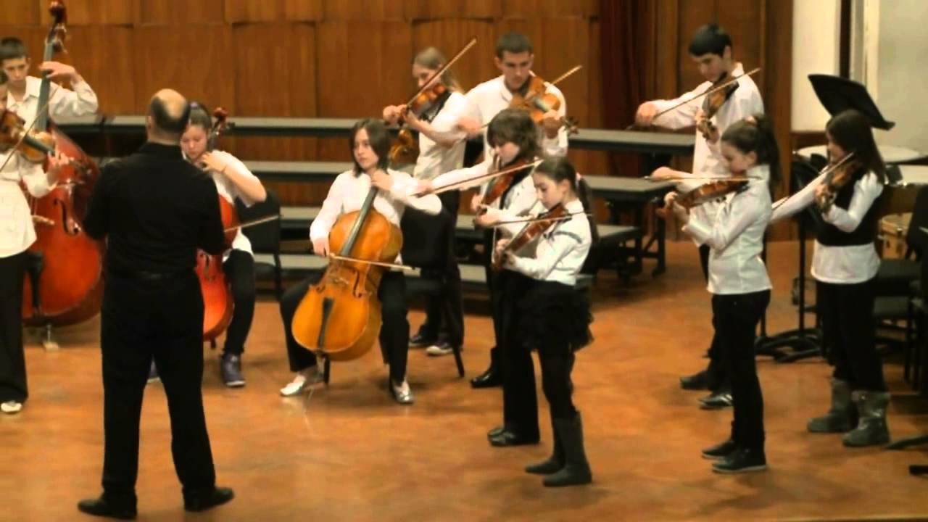
ГУДАЧКИ ОРКЕСТАР

Slide 8
Задатак за самосталан рад:
Менует из Мале ноћне музике представља групно или солистичко музицирање?
Покушајте да осмислите покрет уз слушану композицију.

